Slide 1





PHÒNG GIÁO DỤC VÀ ĐÀO TẠO QUẬN LONG BIÊN
TRƯỜNG MẦM NON GIANG BIÊN
LĨNH VỰC PHÁT TRIỂN ThẨM MỸ
Đề tài : Vẽ cảnh đẹp quê hương bé thích
Lứa tuổi : Mẫu giáo nhỡ 4-5 tuổi
Giáo viên : Nguyễn Thị Thường Nguyễn Minh Yến

Slide 2


Cô và trẻ hát bài hát: “Yêu Hà Nội”

Slide 3


Quan sát tranh

Slide 4
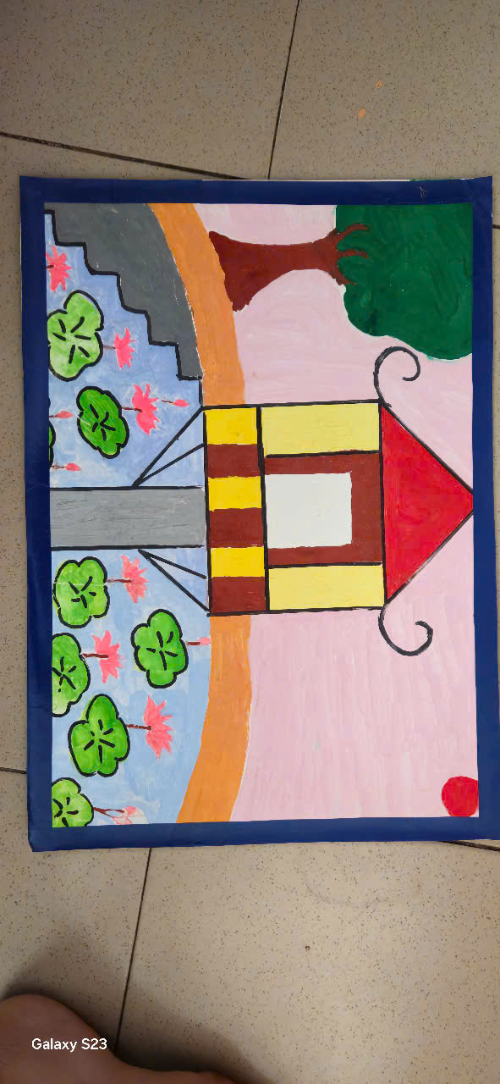

Slide 5
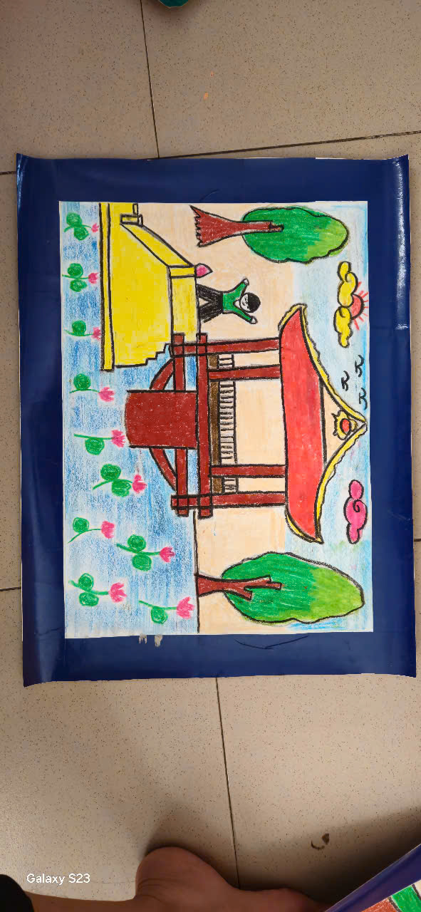

Slide 6
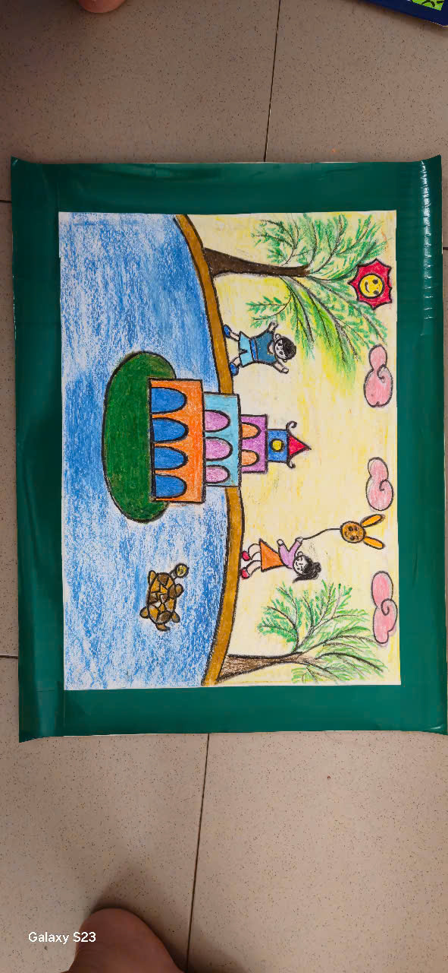

Slide 7
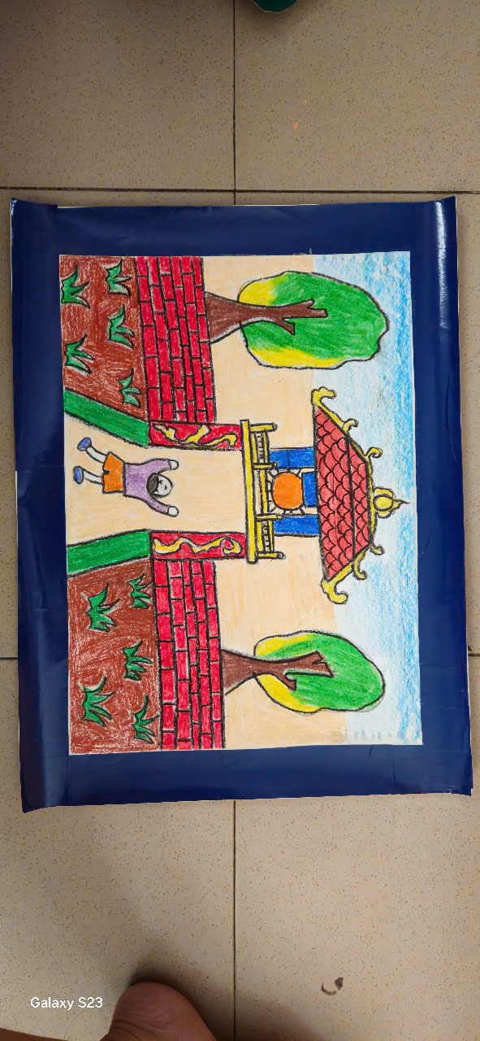

Slide 8

Trẻ thực hiện

Slide 9

Giờ học đến đây là kết thúc.
Xin chân thành cảm ơn
các cô và các con.

